Slide 1
Finančně úvěrová krize v Řecku
očima Řeka žijícího od narození v ČR,
jenž se cítí více Čechem nežli Řekem
Konstantinos Dimelis

Slide 2
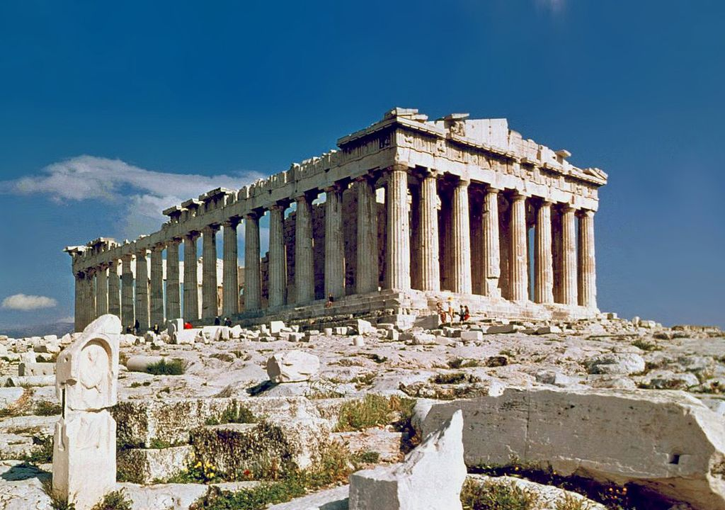

Slide 3
Historie Řecka včetně bankrotů
demokracie a filosofie, Alexandr, Řím, Byzanc
i za Turků: církev, fanarioté, námořní obchod
Rusko – vztah k Řecku
povstání 1821-29, 1826 (1B),
1832 Bavoři, 1843 (2B)
1862 Dánové, liberál Trikupis
1878 Berlínský kongres, 1893 (3B), 1897 Kréta

Slide 4
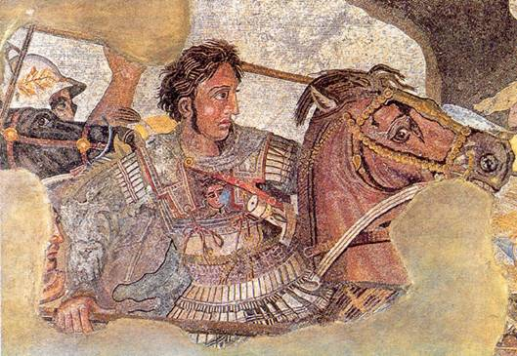

Slide 5
Historie Řecka včetně bankrotů
období 1909 do 2. sv. války - liberálové vs. konzervativci (royalisté/fašisté):
  1. sv. válka Venizelos vs. král (Národní rozkol)
  1920 sice Sèvres, ale pak zpět konzervativci
  1922 Maloasijská katastrofa - konec Velké myšlenky
  1924 projekt kominterny „Balkánské komunistické federace -> zvýšený nacionalismus konzervativců!
  puč vojáků (liberálové), 1932 (4B)
  1936-41 diktátor Metaxas

Slide 6
Historie Řecka včetně bankrotů
Období 1941-49 levice(kom.) vs. liberál/fašisté:
  1941-44 - 2 sv. válka a odboj proti It, Něm, Bulharům
  komunisty vedený EAM vs. liberální EDES, od 1943: 3 kola občanské války
  1944/04 povstání republikánů proti royalistům v řec. vojsku potlačeno až Brity!
  boj o Athény (s Brity a řeckým vojskem)
  varkizská smlouva a situace před volbami 1946
  3. kolo občanské války v horách 1946/03 – 1949/09
  emigrace (do ČSR přišlo okolo 12 000 emigrantů)

Slide 7
Historie Řecka včetně bankrotů
období 1950-1974 liberálové vs. konzervativci:
  kolaboranty a fašisty vedený stát, 1952 NATO
  parastátní systém a KYP (podoba STB)
  vzepětí liberálů: 1964 do vlády, čím dál levicovější
  obavy pravice: junta 1967-74
  17.11.1973 odpor studentů v Athénách
  dobrodružství na Kypru a pád diktatury
  povolán Karamanlis

Slide 8
Historie Řecka včetně bankrotů
vláda Konstantinose Karamanlise (1974-81):
  Nová demokracie
  ideologie „radikálního liberalismu“
  posilování veřejného sektoru
  1.1.1981 do ES
  1990-93 etatistický thatcherismus – moc ne…

Slide 9
Historie Řecka včetně bankrotů
vláda Anrease Papandrea (1981-90,93-96):
  PASOK
  ideologie socialistická
  další posilování veřejného sektoru
  radikální zvyšování platů a důchodů státním zaměstnancům: definitiva, neefektivní
  klientelismus pro svoji polit. stranu
  -> radikální zvyšování deficitů a dluhu Řecka

Slide 10
Historie Řecka včetně bankrotů
vláda Konstantinose Simitise (1996-2004):
  Cíl: zajistit vstup Řecka do EMS (ve 2. vlně 1.1.2001)
  Drakonické redukce rozpočtových výdajů
  privatizace, restrukturalizace
  lepšící se statistiky, ale pro Řeky strašné –> stávky
  přesto 2000 opět vyhrává volby
  do EMS (eurozóny) ve 2. vlně 1.1.2001

Slide 11
Historie Řecka včetně bankrotů
Další vláda:
  2004 Nová demokracie
  Olympiáda 2004 – drahá a neefektivní
  stále snaha o menší deficity

Slide 12
Historie Řecka včetně bankrotů
2010-15 – fin-úvěrová krize v Řecku:
  situace, statistiky, důchody, nezaměstnanost, …
  2010/05 (6B) -> 1. záchranný balíček 110 mld eur
  2012/02 (7B) -> 2. záchranný balíček 130 mld eur
  2015/06 (8B) -> 3. záchranný balíček 86 mld eur

Slide 13
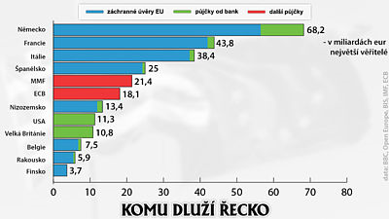
Historie Řecka včetně bankrotů
Největší věřitelé Řecka:

Slide 14
Historie Řecka včetně bankrotů
Proč je Německo špatné v očích Řeků:
  největší věřitel i kritik (ne)pořádků v Řecku
  ale i něm. firmy obviněny z korupce v Řecku (Siemens)
  peníze z balíčků protekly do N a Fr bank
  N má prospěch z krize v PIGS (až 100 mld eur)
  Ř požaduje po N reparace za 2. sv. válku (240 mld eur)
  zákon o 1. bydlišti – dosud nemožnost exekuce
  mentalita Řeků, proč nechtějí prodat své firmy

Slide 15
Historie Řecka včetně bankrotů
Grexit – jako varianta:
  plusy: nová drachma může devalvovat, export,…
  mínusy: drachma by automaticky devalvovala až o 40%, ale dluhy i domácností by zůstaly v eurech,…
  vzestup SYRIZY: prosazovala i znárodnění bank, vystoupení z NATO apod. – kapitál byl ale silnější)
  letní 8B a pokerová hra SYRIZY

Slide 16
Historie Řecka včetně bankrotů
Proč by měla být nepřítelem všech států spíše nekontrolovanost trhů, kritika od Varoufakise:
  kritika mechanismu eurozóny (nepřerozdělování přebytků)
  kritika mezinárodního (ne)pořádku – úryvky z knihy
  fin. úvěrová krize: start, průběh, (ne)poučení
  (já: Glass-Steagallův zákon z 1933 stále neplatí)
  2há knížečka – bez sv. krize by Řecko nezbankrotovalo
  otázka spravedlnosti trhů (neviditelná ruka)

Slide 17
Historie Řecka včetně bankrotů
Jak vidím krizi já:
  pokud stát není schopen efektivně spravovat…
  EFAPAX (odchodné do důchodu bylo až 120 tisíc eur)
  ambasáda, taxíky, politizovaná EU, procenta…
  neúnosné zbrojení
  jiné státy PI(G)S se snaží více
  zbabělost neřešení krize a „vlastenectví“
  protektorát Německa – nakonec proč ne

Slide 18
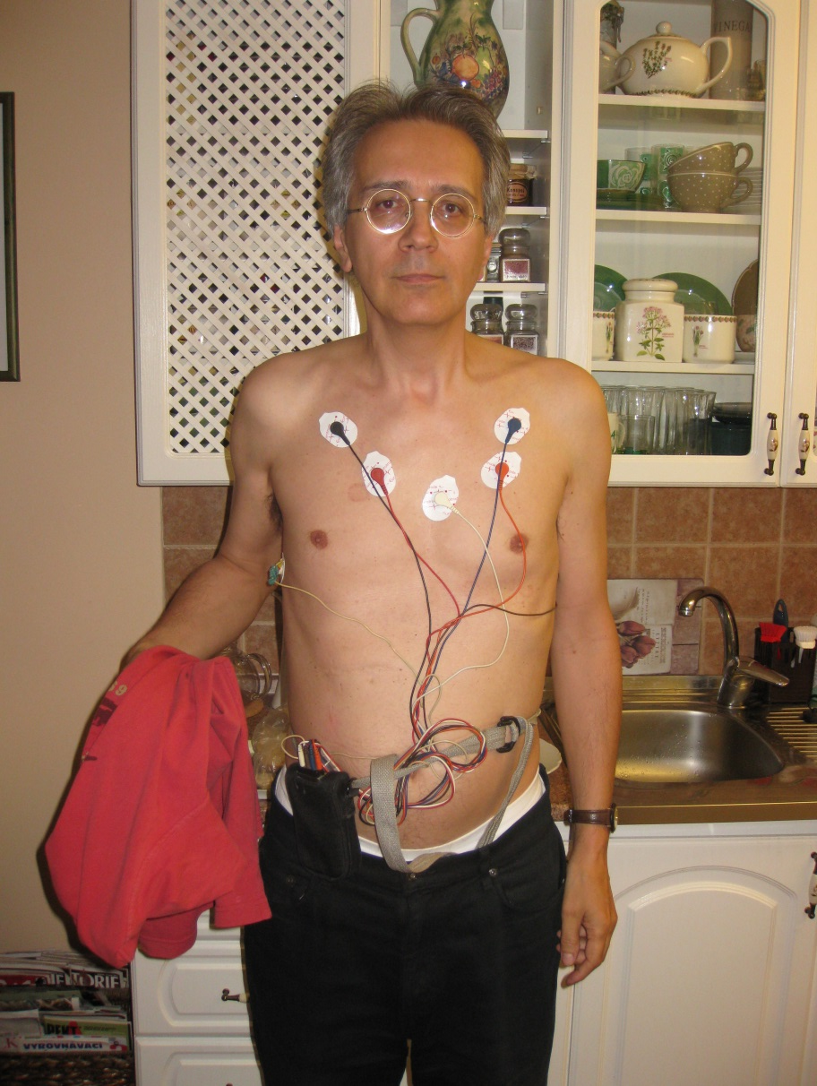
Takto skončil Řek,
který si řeckou krizi
hodně bral k srdci,
a skončil na kardio…

Slide 19
Historie Řecka včetně bankrotů
VÁHA všech zmiňovaných faktorů fin-úvěrové krize (dle subjektivního vnímání autora):
  ropné šoky a otevření se ES (10%)
  vláda ND a hlavně PASOK za A. Papandrea: posilování veřejného sektoru, zvyšování platů/důchodů, definitiva, klientelismus (40%)
  neúnosné zbrojení (10%)
  olympiáda 2004 (5%)
  dopady světové finančně úvěrové krize (25%)
  eurozóna: politizovanost, nedobrá řešení (10%)

Slide 20
Historie Řecka včetně bankrotů
Další témata:
  možná vyústění krize v Řecku
  zahraničně-bezpečnostní otázky regionu
  současná imigrace v Evropě

Slide 21
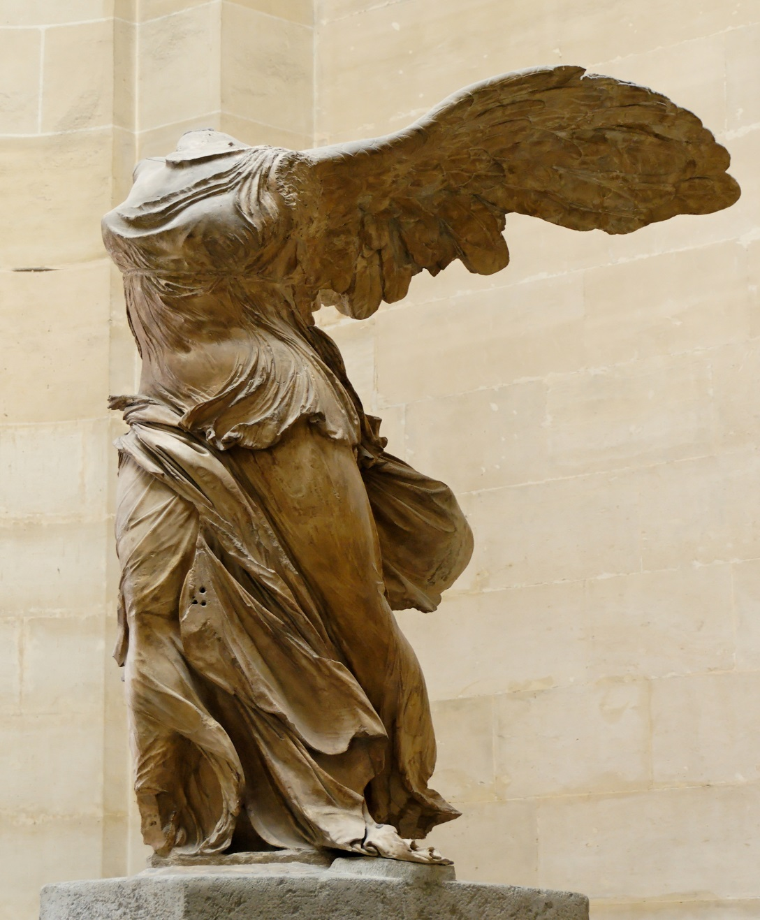
Doufejme, že i když je dnes Řecko neúplné jako tato socha antická,
že nezbyde z něj nicka,
nýbrž, že po krušných letech opět rozvine křídla svá a opět povznese se k výšinám.

